Slide 1





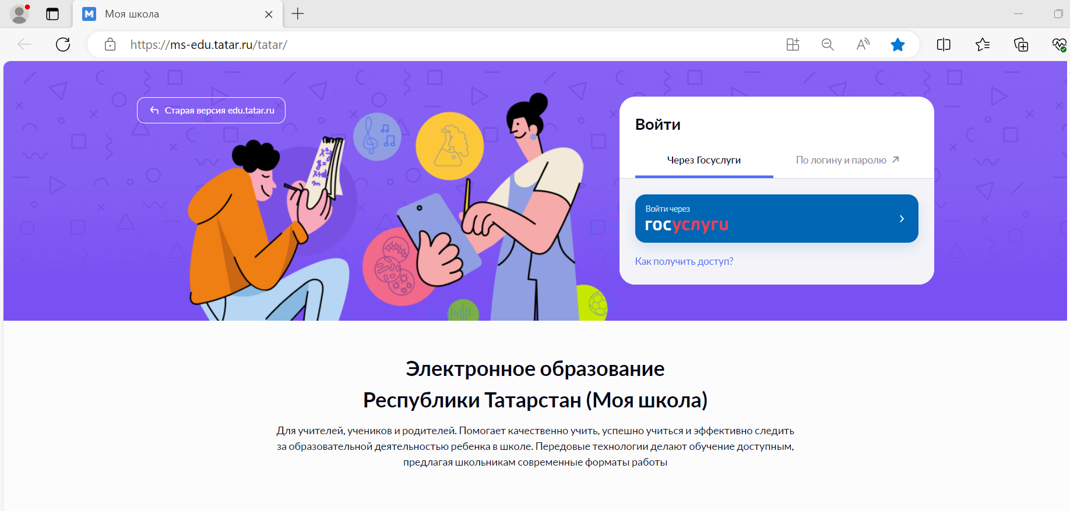

Авторизация для родителей

Slide 2
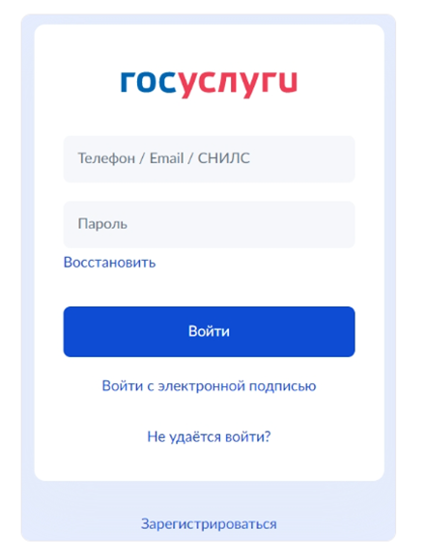
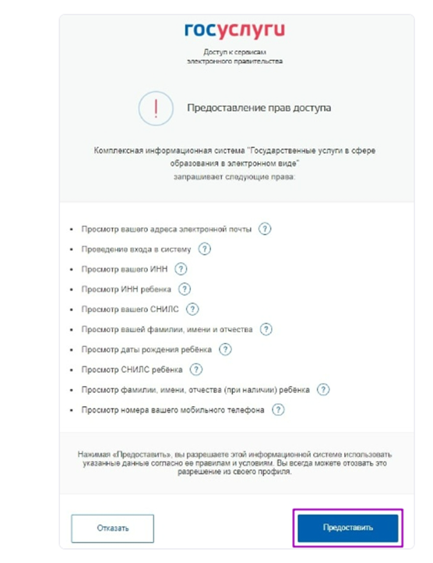
Авторизация для родителей

Slide 3
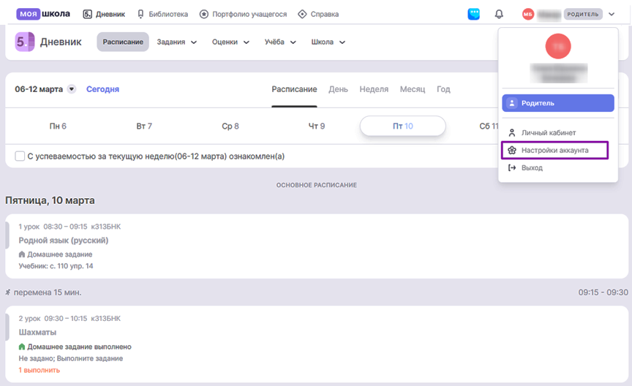
Авторизация для родителей

Slide 4
Авторизация для учащихся
Доступны следующие способы авторизации:
• вход через Госуслуги (если имеется отдельная учётная запись для ребёнка)
• вход по логину и паролю (если по техническим причинам невозможно создать учетную запись, логин и пароль выданы в школе)

Slide 5
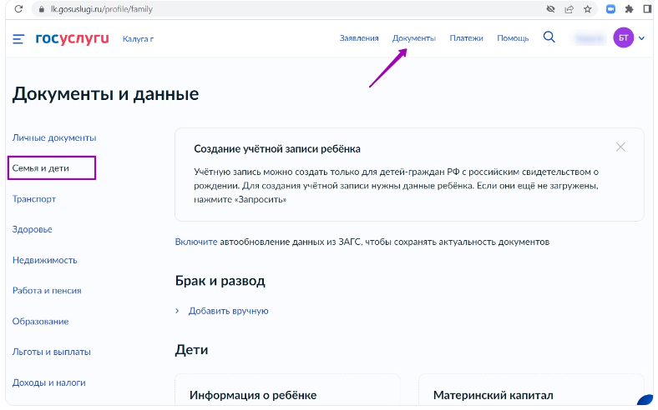
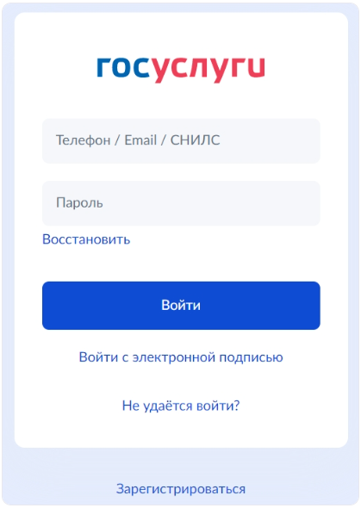
Проверка и добавление информации
Шаг 1. Авторизация
Шаг 2. Документы → Семья и дети

Slide 6
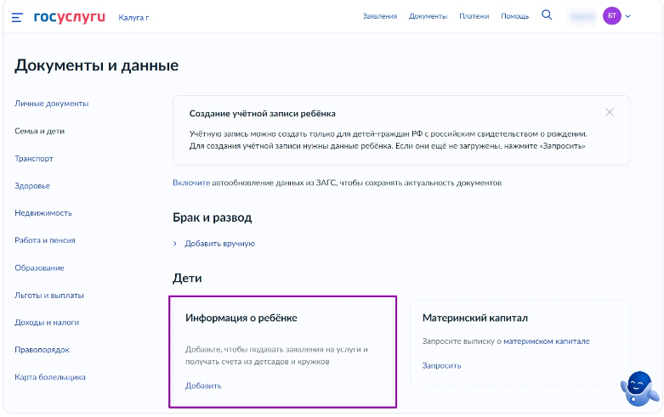
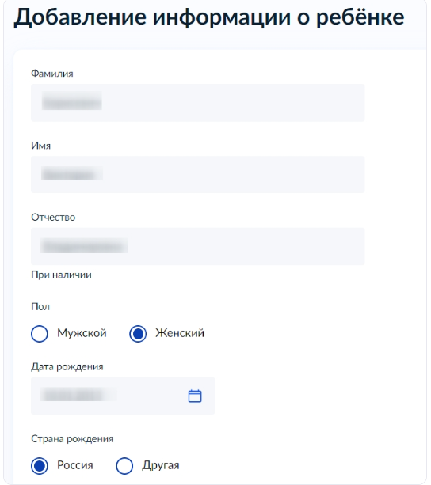

Проверка и добавление информации
Шаг 3. Дети
Шаг 4. Добавление ребенка

Slide 7
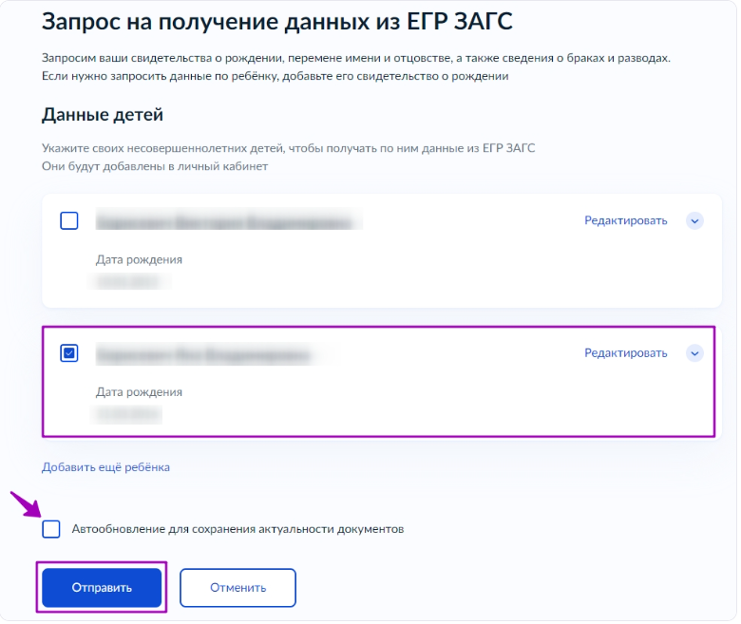
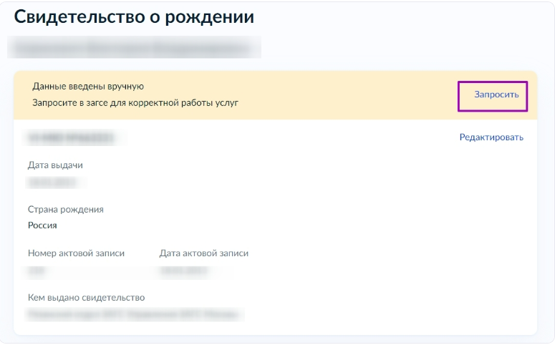
Проверка и добавление информации
Шаг 5. Свидетельство о рождении
Шаг 6. Выбор ребенка

Slide 8
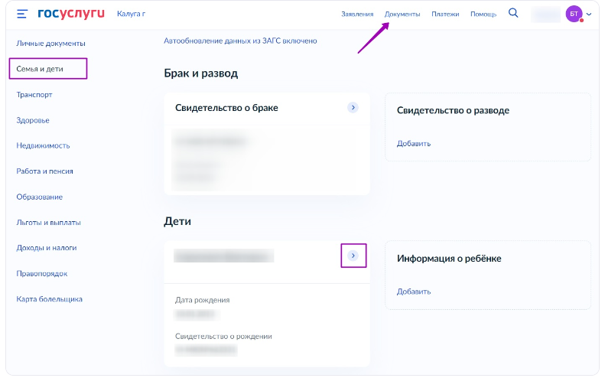
Создание учётной записи ребёнка
Шаг 1. Документы → Семья и дети

Slide 9
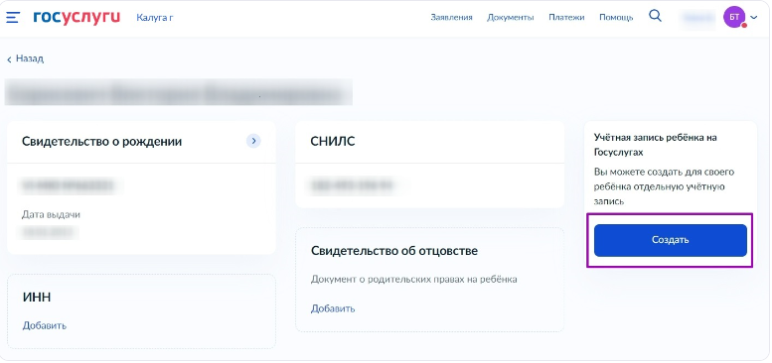
Создание учётной записи ребёнка
Шаг 2. Создание учетной записи

Slide 10
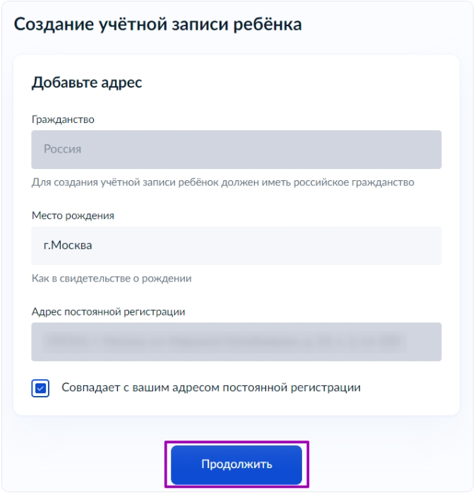
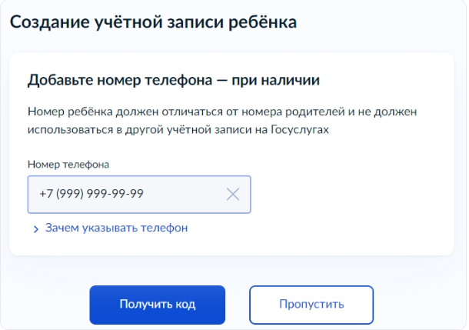
Создание учётной записи ребёнка
Шаг 3. Добавление адреса
Шаг 4. Добавление номера телефона

Slide 11
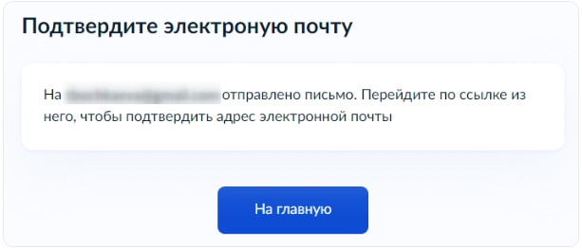
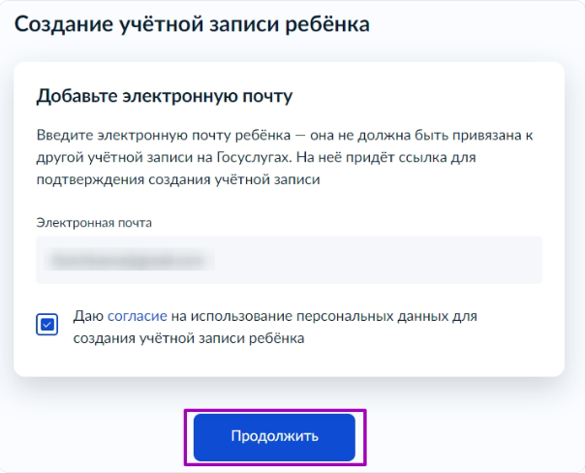
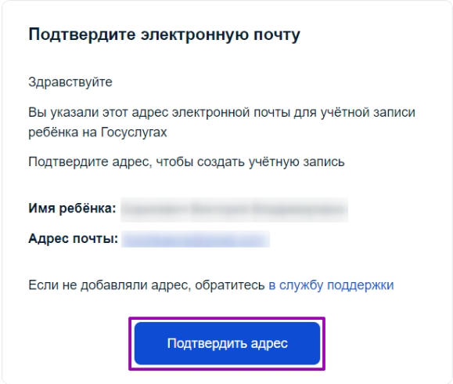
Создание учётной записи ребёнка
Шаг 5. Добавление электронной почты

Slide 12
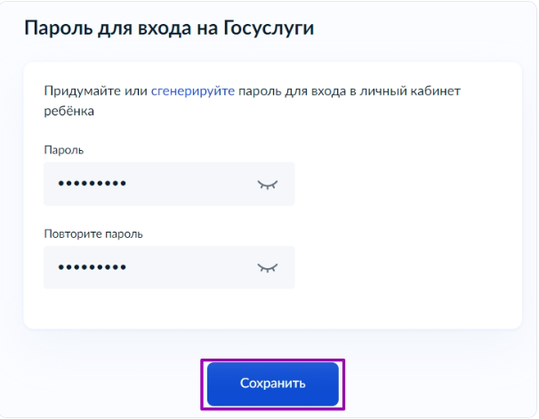
Создание учётной записи ребёнка
Шаг 6. Ввод пароля
Требования к паролю:
• 8 и более символов
• большие латинские буквы
• маленькие латинские буквы
• цифры
• символы
(!\"$%&'()+,-:;<=>?@[]^_{|}~)

Slide 13
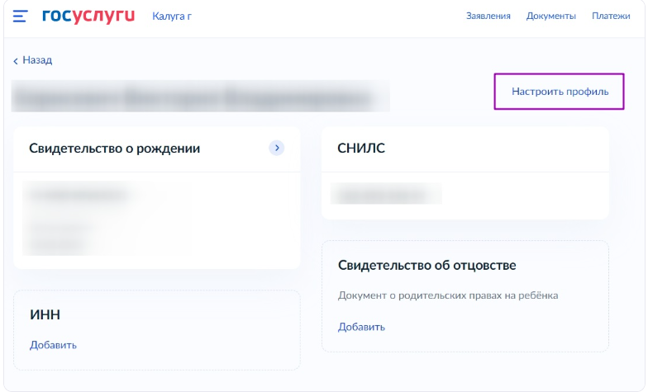
Восстановление пароля
от учётной записи ребёнка
Выбрать ребёнка в блоке «Дети»
Перейти в настройки профиля

Slide 14
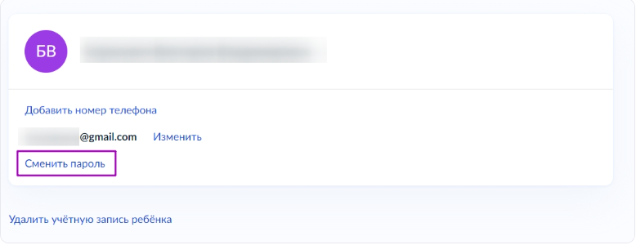
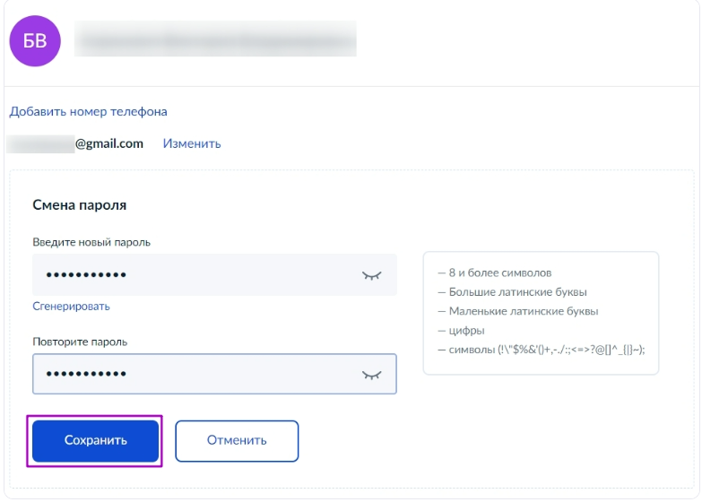
Восстановление пароля
от учётной записи ребёнка
3. Сменить пароль
4. Сохранить

Slide 15
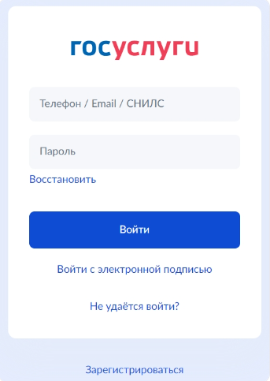
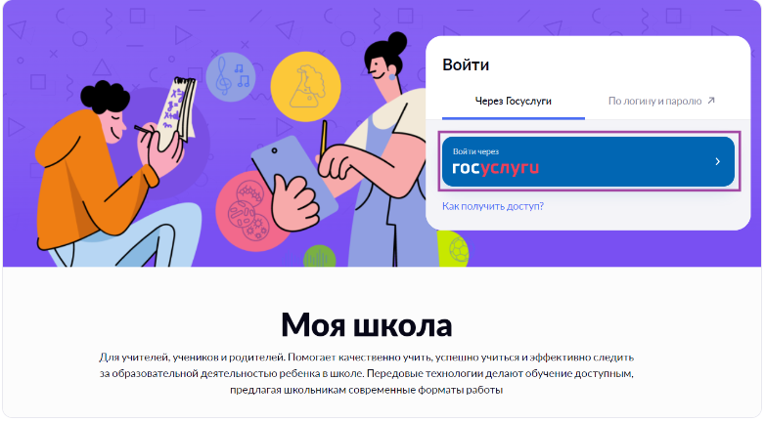
Авторизация для учащихся
Для входа под ролью «Ученик» необходимо:
1. Перейти по ссылке https://ms-edu.tatar.ru
2. Нажать на кнопку «Госуслуги»
3. Ввести учетные данные

Slide 16
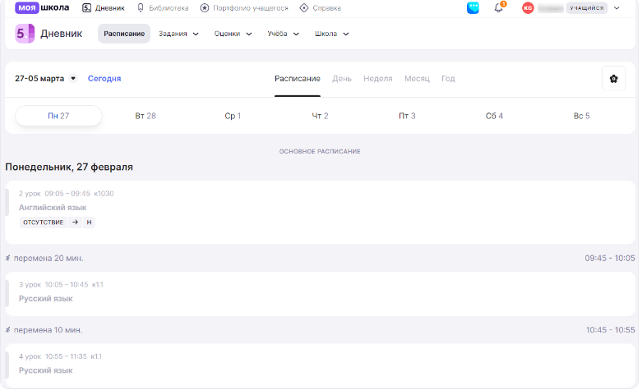
Авторизация для учащихся
При успешной авторизации у учащегося откроется электронный дневник

Slide 17






ГИС «ЭО РТ»
(Моя школа)
ms-edu.tatar.ru

